Slide 1
기본API 클래스
SUMMARY 1
JAVA STUDY
YJ

Slide 2
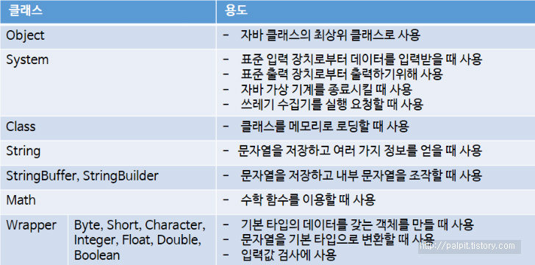
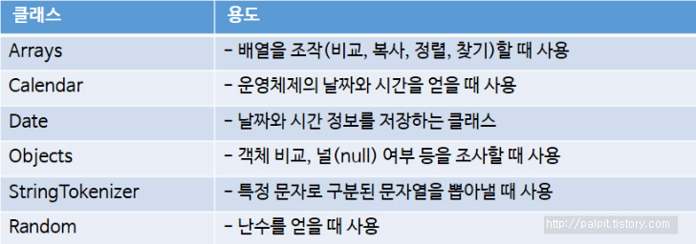
java.lang (기본적) java.util (조미료)

Slide 3
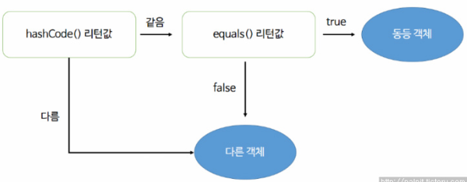
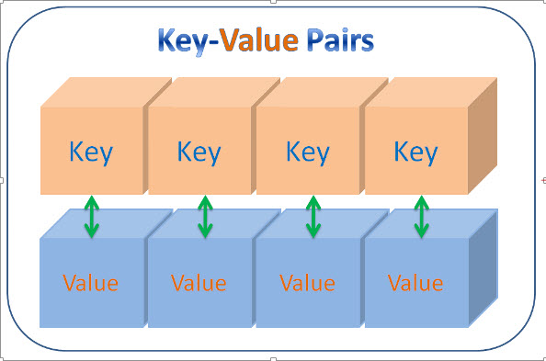
Hashcode(Hashmap)

Slide 4
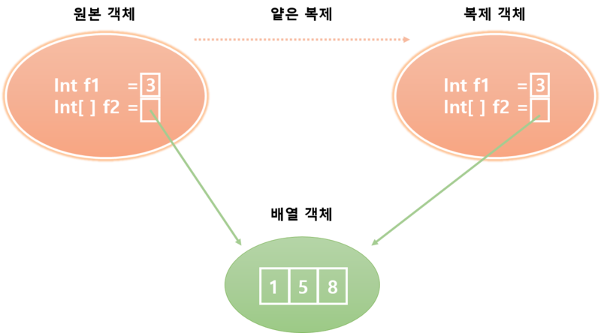
Clone (얕은 복제)

Slide 5
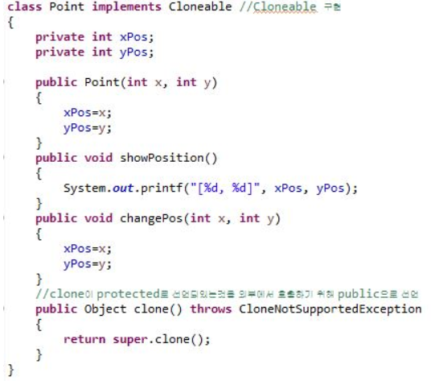
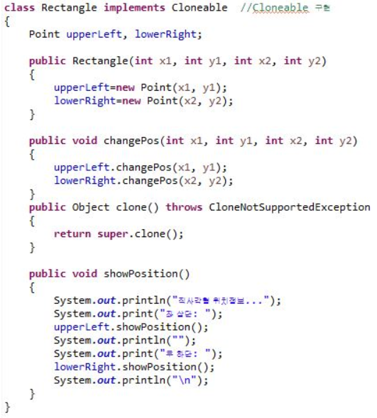

Slide 6
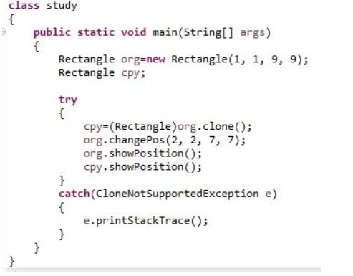
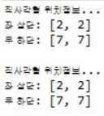

Slide 7
Clone (얕은 복제)
java.lang.cloneable인터페이스 구현
참조 타입 필드는 번지만 복제되기 때문에 원본 객체의 필드와 복제 객체의 필드는 같은 객체를 참조
만약 복제 객체에서 참조 객체를 변경하면 원본 객체도 변경된 객체를 가지게 된다 .
이것이 얕은 복제의 단점

Slide 8
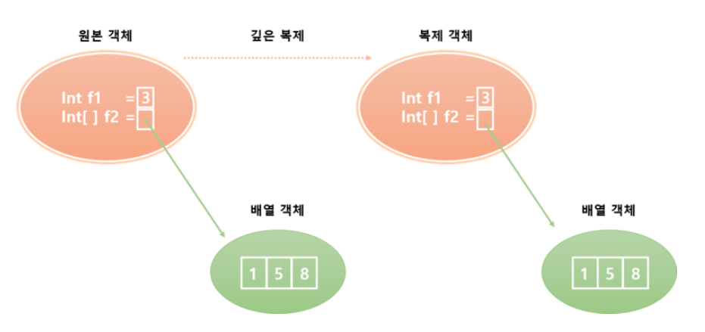
Clone 깊은 복제

Slide 9
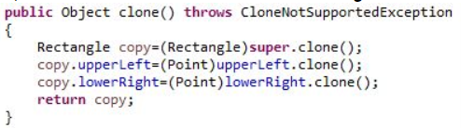
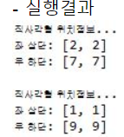

Slide 10
Clone 깊은 복제
참조하고 잇는 객체도 복제하는 것을 말한다.
다음 그림은 원본 객체를 깊은 복제 했을 경우 참조하는 배열 객체도 복제된다는 것을 볼 수 있다. (새로운 번지 수가 만들어짐)
참고
https://m.blog.naver.com/PostView.nhn?blogId=yds9211&logNo=220088069668&proxyReferer=https%3A%2F%2Fwww.google.com%2F
https://m.blog.naver.com/PostView.nhn?blogId=mals93&logNo=220722358438&proxyReferer=https%3A%2F%2Fwww.google.com%2F

Slide 11
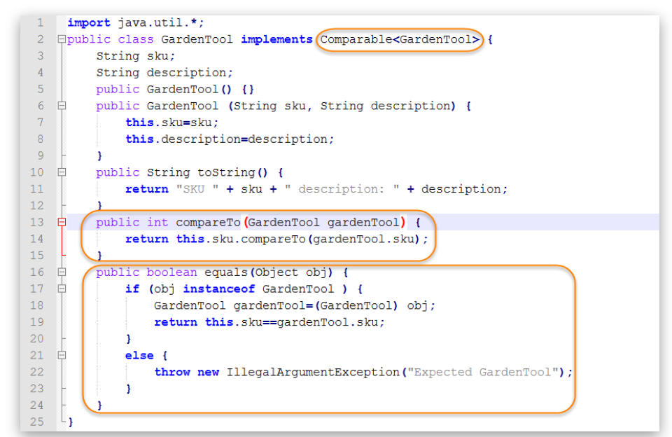
객체 비교
참고
https://www.webucator.com/how-to/how-use-comparable-comparator-java.cfm
*제네릭(Generic)
클래스 내부에서 사용할 데이터 타입을 외부에서 지정하는 기법을 의미한다.
참고
https://opentutorials.org/module/516/6237

Slide 12
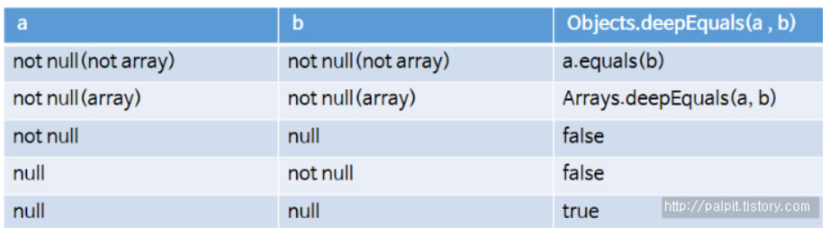
동등비교
equal()
deepEquals()
Objects.deepEquals(Object a, Object b)는 두 객체의 동등을 비교하는데, a와 b가 서로 다른 배열일 경우(주소), 항목 값까지도 모두 같다면 true를 리턴

Slide 13
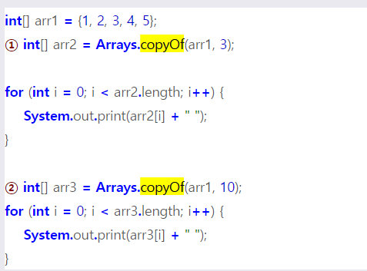
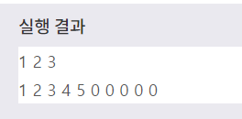
copyOf()
참고
http://tcpschool.com/java/java_api_arrays

Slide 14
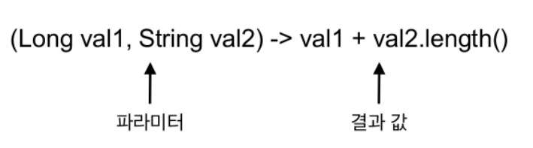
람다식
참고
https://www.slideshare.net/madvirus/8-35205661

Slide 15
동적 객체 생성
참고
http://blog.naver.com/PostView.nhn?blogId=ngomteng&logNo=120126001931

Slide 16
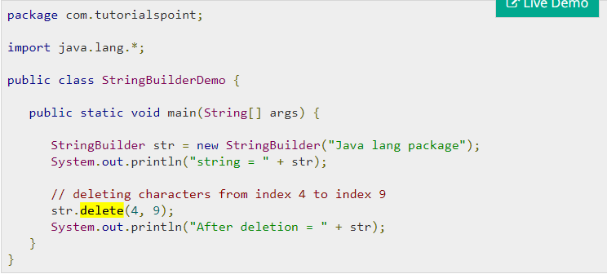
String build
Delete 기능
참고
https://www.tutorialspoint.com/java/lang/stringbuilder_delete.htm

Slide 17
정규 표현식
https://regexr.com/

Slide 18
Wrapper(포장) 클래스
자바는 기본 타입의 값을 갖는 객체를 생성할 수 있다.
이런 객체를 포장 객체라고 하는데, 그 이유는 기본타입의 값을 내부에 두고 포장하기 때문
포장 객체의 특징은 포장하고 있는 기본 타입 값은 외부에서 변경할 수 없다.
만약 내부의 값을 변경하고 싶다면 새로운 포장 객체를 만들어야 한다.

Slide 19
Java.text
Format 클래스
숫자형식 클래스(DecimalFormat)
날짜 형식 클래스(SimpleDateFormat)
문자열 형식 클래스(MessageForamat)

Slide 20
Java.time
날자와 시각 객체
시스템의 날짜를 표현하는 클래스 -> Date *생성자 Date()로만 권장
시스템의 달력을 표현한 클래스 -> Calendar *abstract class!!! (new 연산자 불가)
로컬날짜클래스 -> LocalDate
로컬시간클래스 -> LocalTime
로컬날짜 및 시간클래스(LocalDate + LocalTime) -> LocalDateTime
특정타임존(TimeZone)의 날짜 시간 클래스 -> ZoneDateTime
특정 시점의 Time-Stamp클래스 -> Instant

